Slide 1

ĐỐ EM BIẾT

Slide 2
Những hình ảnh trên gợi các em nhớ tới quốc gia nào?

Slide 3
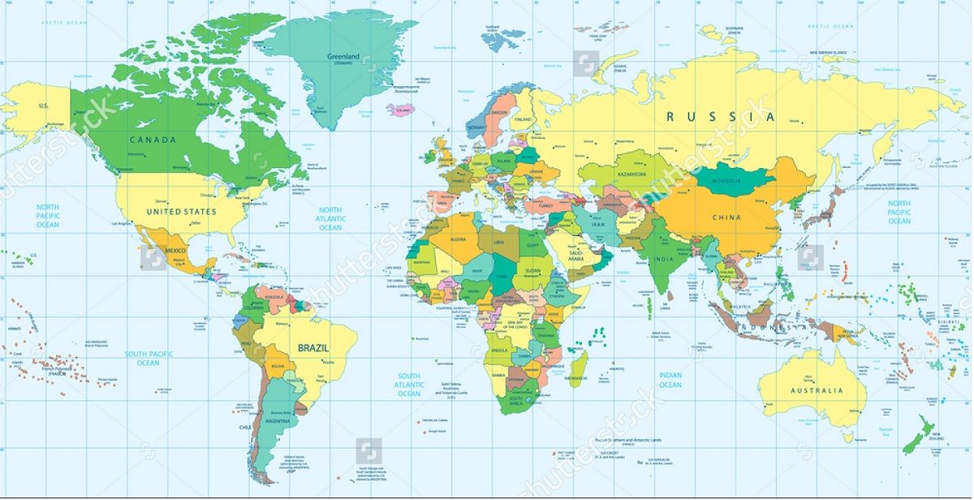
BẢN ĐỒ THẾ GIỚI

Slide 4
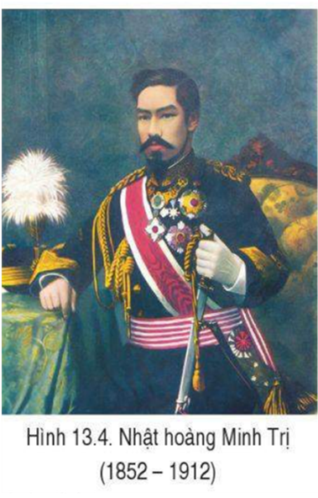
BÀI 16: NHẬT BẢN
THIÊN HOÀNG MINH TRỊ

Slide 5
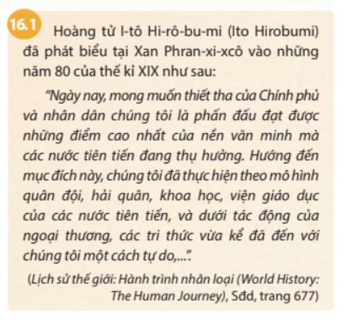

Cuộc Duy tân Minh Trị
Mục đích của cuộc Duy tân Minh Trị là gì?

Slide 6

Cuộc Duy tân Minh Trị
Mít-su-hi-tô là con thứ của thiên hoàng Kô-Mây, được kế vị lúc mới 15 tuổi, khi vua cha qua đời lấy hiệu là Minh Trị, ông là vị vua có tư tưởng duy tân, chủ trương nắm quyền lực và tiến hành cải cách
1
Chỉ ra 1 việc làm nổi bật của nhân vật lịch sử này vào năm 1968
2
Đưa ra 2 nhận xét của em về nhân vật lịch sử này
3
Chỉ ra 3 điểm nổi bật về nhân vật Minh Trị được đề cập trong tư liệu

Slide 7
Cuộc Duy tân Minh Trị
Mít-su-hi-tô là con thứ của thiên hoàng Kô-Mây, được kế vị lúc mới 15 tuổi, khi vua cha qua đời lấy hiệu là Minh Trị, ông là vị vua có tư tưởng duy tân, chủ trương nắm quyền lực và tiến hành cải cách
1 việc làm nổi bật: Tháng 1-1868 thực hiện cuộc Duy tân Minh Trị
1
2 nhận xét về nhân vật lịch sử:
- Là vị vua trẻ tuổi, có tài
- Là người dám thực hiện cải cách để đưa đất nước phát triển
2
3 điểm nổi bật về nhân vật Minh Trị được đề cập trong tư liệu:
Con của thiên hoàng Kô-mây, kế vị lúc 15 tuổi
Có tư tưởng duy tân
Nắm quyền lực và tiến hành cải cách
3

Slide 8

HOẠT ĐỘNG NHÓM
Nhóm 1: Tìm hiểu về chính trị và rút ra ý nghĩa
Nhóm 2: Tìm hiểu về kinh tế và rút ra ý nghĩa
Nhóm 3: Tìm hiểu về Khoa học, giáo dục và rút ra ý nghĩa
Nhóm 4: Tìm hiểu về Quân sự và rút ra ý nghĩa
Phiếu học tập 1
Lĩnh vực cải cách | Nội dung | Ý nghĩa
Chính trị
Kinh tế
Khoa học, giáo dục
Quân sự

Slide 9

Phiếu học tập 1
Lĩnh vực cải cách | Nội dung | Ý nghĩa
Chính trị
Kinh tế
- Thành lập chính phủ mới, xoá bỏ tình trạng cát cứ.
- Ban hành Hiến pháp năm 1889.
- Đưa quý tộc tư sản hoá và đại tư sản lên nắm quyền.
- Thống nhất về lãnh thổ.
- Xác lập chế độ quân chủ lập hiến.
- Thống nhất tiền tệ và thị trường, cho phép mua bán ruộng đất và tự do kinh doanh.
- Xây dựng đường xá, cầu cống...
- Mở đường cho kinh tế tư bản chủ nghĩa phát triển.

Slide 10

Phiếu học tập 1
Lĩnh vực cải cách | Nội dung | Ý nghĩa
Khoa học, giáo dục
Quân sự
- Thi hành chính sách giáo dục bắt buộc, chú trọng nội dung khoa học - kĩ thuật trong chương trình giảng dạy.
- Cử học sinh ưu tú du học ở phương Tây.
- Nâng cao dân trí; đào tạo nhân lực; bồi dưỡng nhân tài cho đất nước.
- Là cơ sở, động lực quan trọng để để phát triển kinh tế - xã hội…
- Tổ chức và huấn luyện quân đội theo kiểu phương Tây, thực hiện chế độ nghĩa vụ thay cho chế độ trưng binh.
- Hiện đại hóa quân đội.

Slide 11


Hoạt động cặp đôi
2 phút
1. Căn cứ vào đâu để khẳng định cuộc duy tân Minh Trị là cuộc cách mạng tư sản?
2. Cuộc duy tân Minh Trị có ý nghĩa gì?

Slide 12



Hoạt động cặp đôi
2 phút
Ý nghĩa
- Mở đường cho chủ nghĩa tư bản phát triển
- Đưa Nhật Bản trở thành một nước có nền kinh tế công, thương nghiệp phát triển nhất Châu Á, giữ vững được độc lập chủ quyền trước làn sóng xâm lược của đế quốc phương tây.
Chính quyền phong kiến chuyển sang quý tộc tư sản hóa
Những cải cách Âu hóa mang tính chất tư sản
Cải cách do liên minh quý tộc- tư sản tiến hành từ trên xuống, động lực cách mạng đông đảo quần chúng nhân dân.

Slide 13

2.Sự hình thành chủ nghĩa đế quốc Nhật Bản cuối thế kỉ XIX đầu thế kỉ XX
Nêu những biểu hiện của sự hình thành chủ nghĩa đế quốc ở Nhật Bản cuối thế kỉ XIX- đầu thế kỉ XX?

Slide 14

2.Sự hình thành chủ nghĩa đế quốc Nhật Bản cuối thế kỉ XIX đầu thế kỉ XX
- Nhiều công ti độc quyền xuất hiện giữa vai trò to lớn, bao trùm lên đời sống kinh tế, chính trị của nước Nhật: Mit-xưi, Mit-su-bi-si…
Nhật Bản thi hành nhiều chính sách xâm lược và bành trướng: chiến tranh Trung – Nhật (1894 – 1895), chiến tranh Nga- Nhật (1904-1905). Thuộc địa của đế quốc Nhật Bản được mở rộng ra bán đảo Liêu Đông, phía nam đảo Sa-kha-lin, Đài Loan, cảng Lữ Thuận, Sơn Đông…
=> Đầu thế kỉ XX Nhật Bản trở thành đế quốc hùng mạnh ở Châu Á

Slide 15
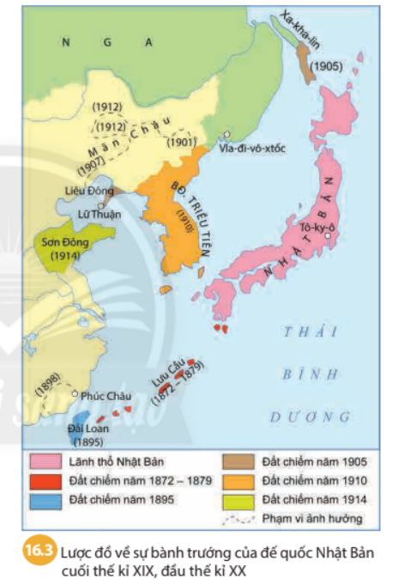
2.Sự hình thành chủ nghĩa đế quốc Nhật Bản cuối thế kỉ XIX đầu thế kỉ XX
Dựa vào lược đồ và bảng chú giải để xác định các vùng lãnh thổ mà đế quốc Nhật Bản xâm chiếm vào cuối thế kỉ XIX- đầu thế kỉ XX?

Slide 16

video tóm tắt về tập đoàn MITSUBISHI Electric:
https://www.youtube.com/watch?v=Xv7L3sXit7M

Slide 17

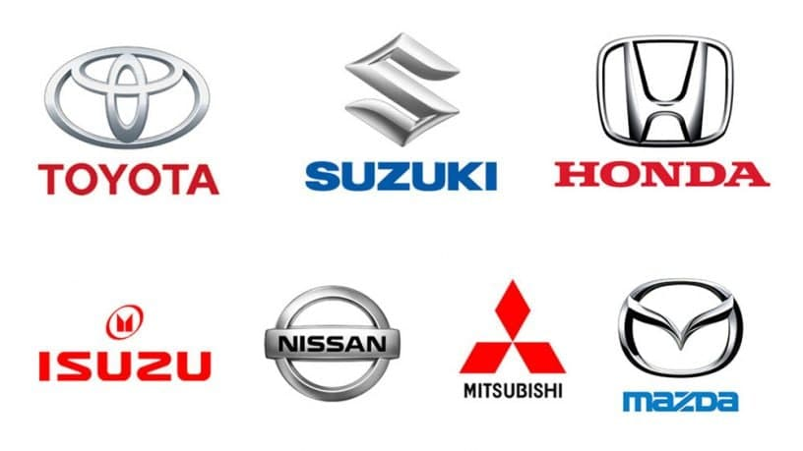
Kể tên một số sản phẩm đồ dùng, thiết bị…nhà em dùng hoặc em biết của các công ti của Nhật Bản?

Slide 18

LUYỆN TẬP

Slide 19

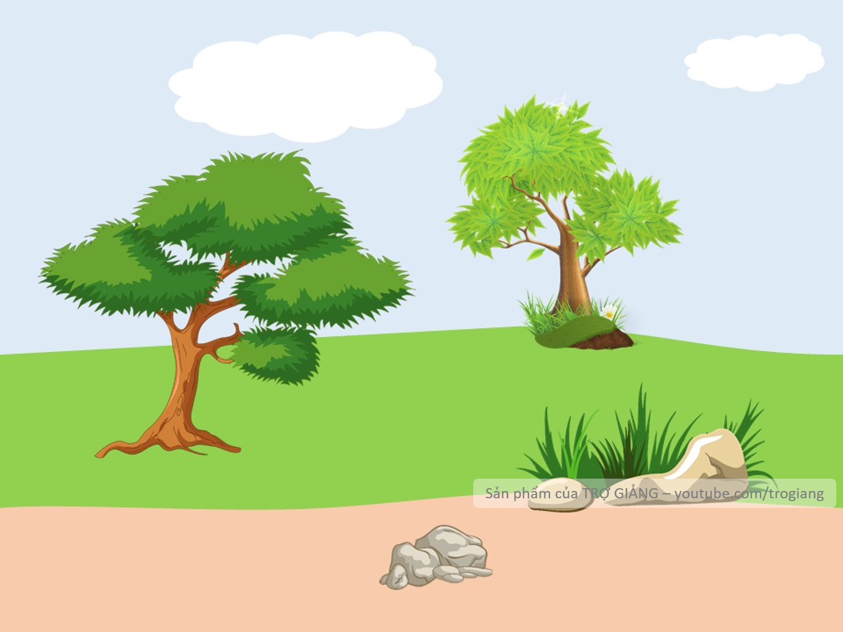


VƯỢT CHƯỚNG
NGẠI VẬT

Slide 20





Cuộc Duy tân Minh Trị có tác động như thế nào đến tình hình Nhật Bản cuối thế kỉ XIX- đầu thế kỉ XX?
Giúp Nhật Bản thoát khỏi nguy cơ bị biến thành thuộc địa, phát triển thành nước tư bản công nghiệp.
Không trả lời được thì mình giúp cho để qua vòng nhé!
Giúp Nhật Bản thoát khỏi nguy cơ bị biến thành thuộc địa, phát triển thành nước tư bản công nghiệp.

Slide 21

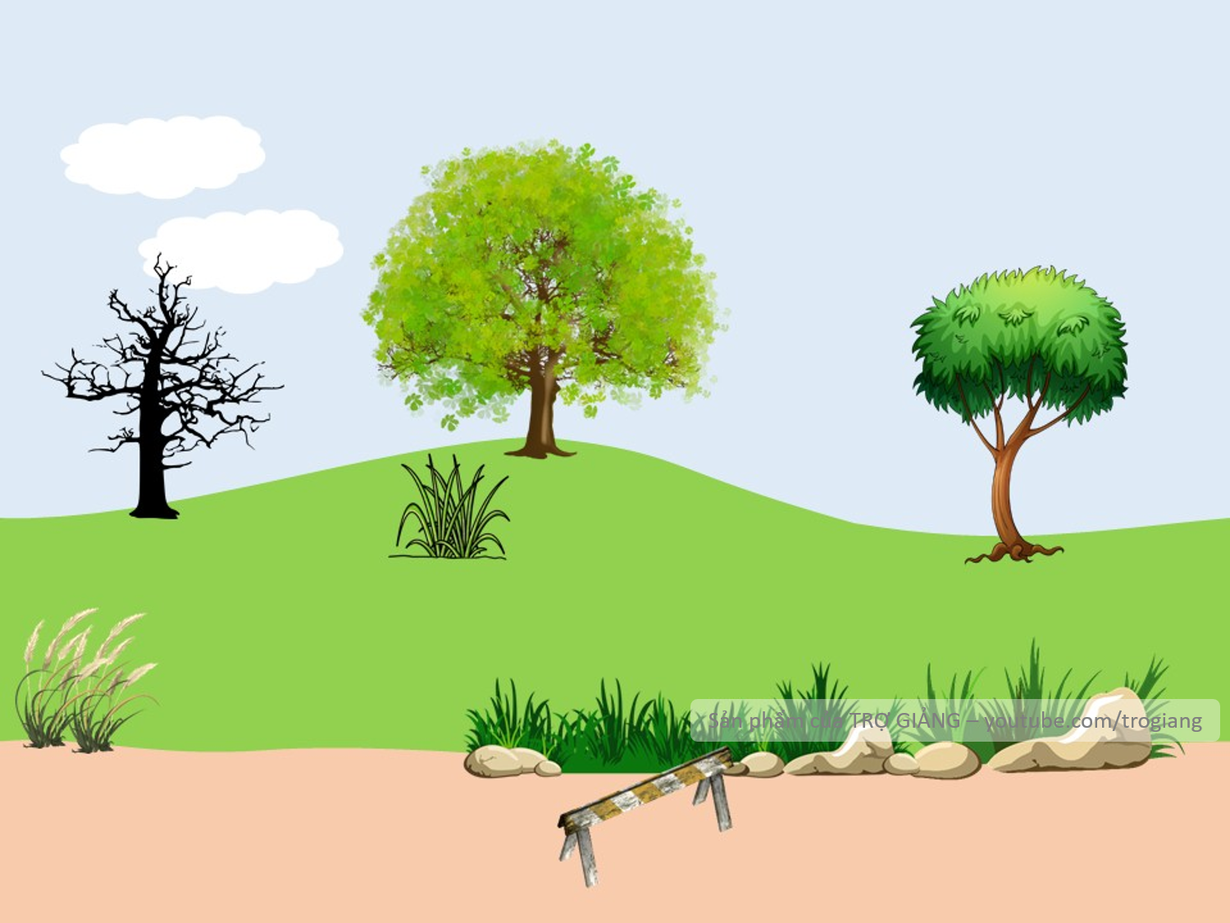

Cuộc Duy tân Minh Trị là một cuộc cách mạng tư sản không triệt để vì?
Chưa triệt để thủ tiêu lực lượng phong kiến
Không trả lời được thì mình giúp cho để qua vòng nhé!
Chưa triệt để thủ tiêu lực lượng phong kiến

Slide 22

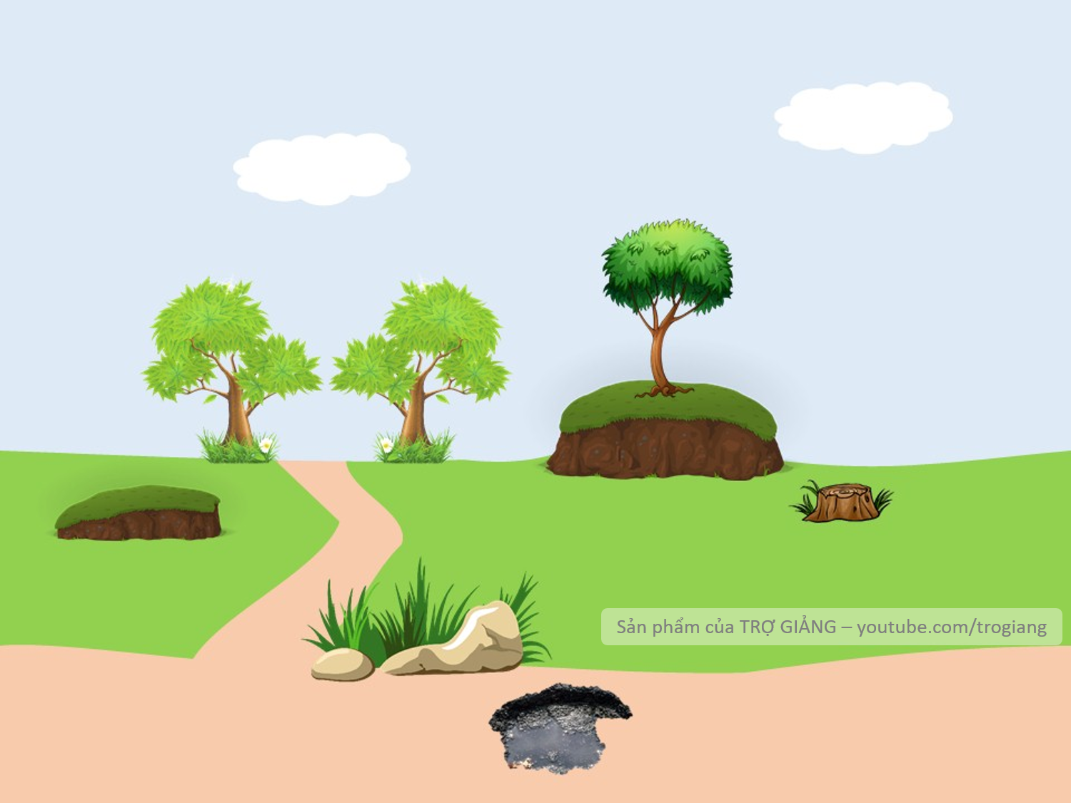
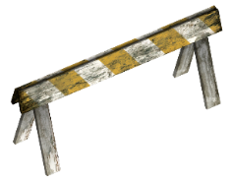
Vua Minh Trị đã thực hiện biện pháp gì để đào tạo nhân tài?
Cử học sinh đi du học Phương Tây.
Không trả lời được thì mình giúp cho để qua vòng nhé!
Cử học sinh đi du học Phương Tây

Slide 23
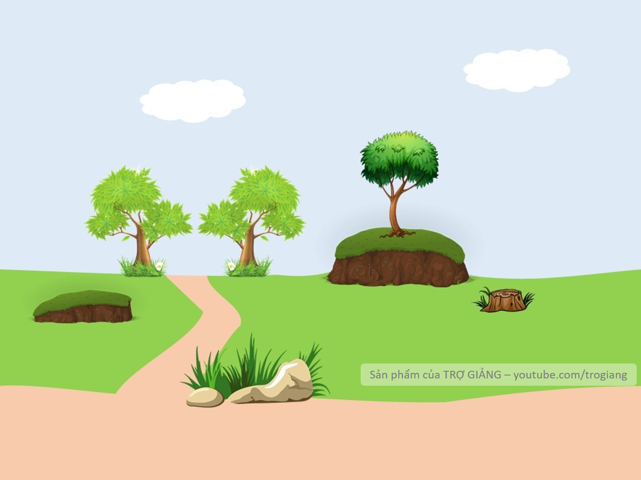

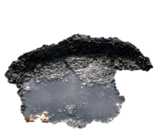
Nhật chuyển sang giai đoạn đế quốc chủ nghĩa vào khoảng thời gian nào?
Cuối thế kỉ XIX.
Không trả lời được thì mình giúp cho để qua vòng nhé!
Cuối thế kỉ XIX.

Slide 24
VẬN DỤNG

Slide 25






Thảo luận và trả lời câu hỏi
THINK – PAIR - SHARE
Sau khi tìm hiểu lịch sử Nhật Bản cuối thế kỉ XIX đầu thế kỉ XX, theo em cần học hỏi điều gì để đất nước phát triển?
2 phút
THINK – PAIR
SHARE

